Slide 1
TD: Gestion du TRT anticoagulant
Dr H.Foudad
Hôpital militaire Constantine

Slide 2
Anticoagulants : Exercent une action contre la coagulation sanguine et favorisent ainsi une fluidification du sang. comprend les classes suivantes:
Les héparines
-héparine non fractionnée (HNF).
-héparine de bas poids moléculaire (HBPM).
Apparentés aux héparines
les antivitamine K (AVK)
Le NACO :
-les inhibiteurs de la thrombine
les inhibiteurs du facteur Xa.

Slide 3
HNF
Modalités d’administration :
Voie IV:
Traitement curatif
Utilise l’ héparine sodique
Effet de courte durée
½ vie plasmatique courte 30-90’ ( injection continue ++ après un bolus de
50-70UI/kg puis une dose journalière de posologie 400- 600UI/kg/j
Voie SC:
Effet biologique plus prolongé ( 2 a 3 injections quotidiennes).
Héparinémie efficace après 2H
Posologie:
curatif : 0.2 ml/10 kg /j repartis en 03 injections
Préventif : 0,2 ml X 02 /J

Slide 4
HNF
Surveillance biologique :
Bilan biologique avant le traitement :
Taux de plaquette (NFS)
Temps de quick ou taux de prothrombine (TP) et Temps de céphaline activée (TCA)
Test de grossesse chez les femmes en âge de procréer (relais AVK)
Surveillance efficacité :
TCA 1.5 à 2.5 X le témoin ( cible optimale a 2 X le témoin)
Héparinémie 0,3 à 0,6 UI /L : uniquement pour les sujet a risque accrue de surdosage .
Surveillance de la sécurité :
taux de plaquettes ( FNS) 2 fois par semaine.

Slide 5
HBPM
Molécules disponibles :
Nadroparine calcique (Fraxiparine) ,Daltéparine sodique (Fragmine), Enoxaparine sodique (Lovenox) +++++ , Innohep
Utilisation :
Préventif +++ : 0,4 ml /jour administrée en général 12 heures avant le geste chirurgical puis une fois par jour
Curatif : TVP, embolie pulmonaire et SCA :(Fraxiparine, Fragmine et Lovenox) :dose 0.1ml/10 kg/ 2 fois par jours ( Lovenox).
Surveillance :
Pas de surveillance par le TCA.
Surveillance des plaquettes 2 fois par semaine
Surveillance de l’activité anti X si nécessaire : entre 0.5 et 1 UI anti Xa /ml

Slide 6
Complications de l’héparinothérapie :
Les deux complications majeures du traitement par l’HNF à dose curative sont
l’hémorragie et la thrombopénie à l’héparine (TIH)
Hémorragies
l’effet indésirable le plus fréquent. L’incidence est plus faible avec les HBPM.Le risque hémorragique des HBPM est aggravé en cas d’insufﬁsance rénale même modérée
lésions organiques susceptibles de saigner, une insuffisance rénale, certaines associations médicamenteuses peuvent majorer ces manifestations.
En cas de surdosage en héparine, on peut utiliser la protamine comme antidote, dose pour dose (1 ml contient 10 mg et neutralise 1000 U d’héparine).

Slide 7
Thrombopénie à l’héparine
Les thrombopénies à l’héparine sont de deux types :
• le type I: fréquent et bénin habituellement modéré (> 100 000/mm 3 ), précoce (avant le 5eme j) et ne nécessitant pas l’arrêt du traitement
• le type II: d’origine immunologique [TIH].
Les TIH surviennent dans 1 à 5% des traitements par héparine non fractionnée et dans 0,1 à 0,2% en cas d’héparine de bas poids moléculaire.
La TIH résulte d'une réaction immune humorale dirigée contre un complexe impliquant le facteur plaquettaire 4 (PF4) endogène et l'héparine exogène

Slide 8
Une TIH doit être suspectée devant un nombre de plaquettes inférieur à 150 000/mm 3 et/ou une chute relative des plaquettes de plus de 30 % par rapport à la numération plaquettaire avant tout traitement.
Elle apparaît essentiellement entre le 5 e et le 21 e jour
Les signes évocateurs d’une TIH sont :
Aggravation ou nouvelle suspicion d’événements thromboemboliques veineux et/ou artériels
Lésion cutanée douloureuse au point d’injection.
Les complications hémorragiques sont rares et souvent liées au diagnostic tardif.

Slide 9
Anti vitamine K AVK
Dose initiale empirique car sensibilité individuelle importante
Posologies
Adaptation posologique individuelle
1 seule prise journalière pour les dérivés de longue durée d’action, 2 prises pour les autres
Adaptation posologique :
Fonction de l’INR (International Normalized Ratio)
Valeurs cibles :
2.5 à 4 (prothèses mécaniques)
2 à 3 : autres indications (y compris valves biologiques).

Slide 10
Thrombogenicité de la prothèse | Aucun facteur de risque thrombogène | 1 ou plusieurs facteurs thrombogènes
Prothèse double ailettes : Medtronic ou Saint Jude Médical ou Carbomedics ® ou On-X™ | INR cible a 2.5 | INR cible a 3
Autres types de prothèses doubles ailettes | INR cible a 3 | INR cible a 3.5
Prothèses a disque Prothèse de Starr a bille | INR cible a 3.5 | INR cible a 4
Facteurs thrombogènes : ACFA , position mitrale ou tricuspide, RM quelque soit le stade, antécédent embolique , FE < 35%.

Slide 11
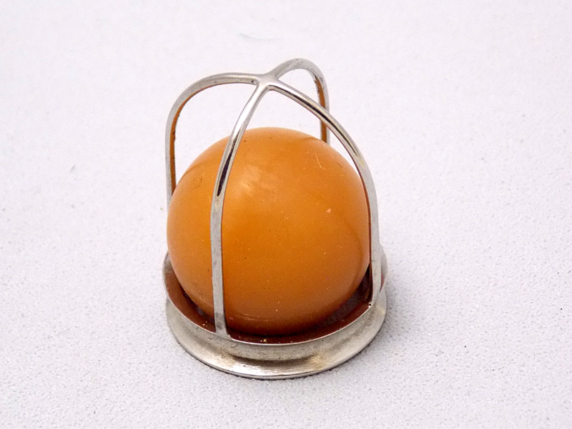
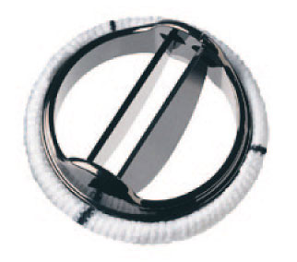
Prothèse a bille : Starr Edwards
Prothèse a disque
Prothèse double ailettes

Slide 12
Relais héparinothérapie / AVK
En cas d’indication d’un TRT anticoagulant on commence par une héparinothérapie
Un relais précoce est recommandé (on commence l’AVK des le premier jour)
INR réalisé 48-72 heures après
Arrêt des AVK si 2 INR réalisés 2 jours de suite qui sont bons
Espacement progressif de la surveillance de l’INR jusqu'à un intervalle maximal de 1 mois.
L’équilibre du traitement n’est parfois obtenu qu’après plusieurs semaines.

Slide 13
Surdosage aux AVK
1/ Conduite à tenir en cas de surdosage Asymptomatique
1.1 Mode de prise en charge
Dans le cadre de la prise en charge d’un surdosage asymptomatique, il est recommandé de privilégier une prise en charge ambulatoire, si le contexte médical et social le permet.
L’hospitalisation est préférable s’il existe un ou plusieurs facteurs de risque hémorragique individuel (âge, antécédent hémorragique, comorbidité).

Slide 14
1.2 A faire dans tous les cas
La cause du surdosage doit être recherchée et prise en compte dans l’adaptation éventuelle de la posologie.
Un contrôle de l’INR doit être réalisé le lendemain.
En cas de persistance d’un INR supra thérapeutique, les recommandations restent valables et doivent être reconduites.
La surveillance ultérieure de l’INR doit se calquer sur celle habituellement réalisée lors de la mise en route du traitement

Slide 15
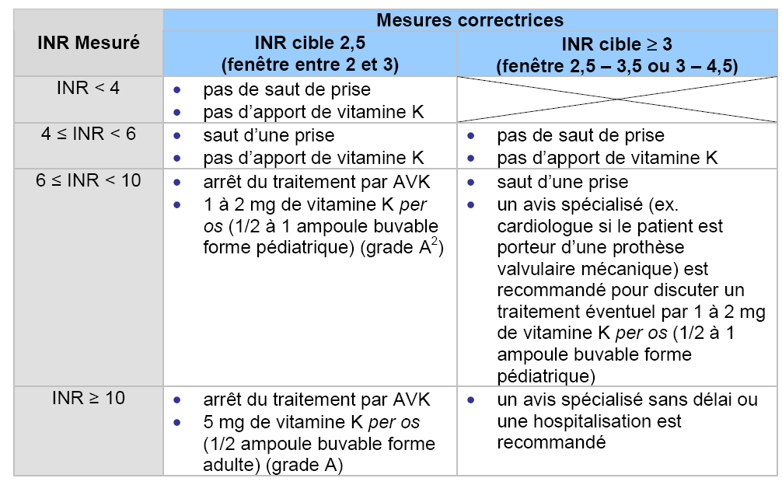
1.3 Mesures correctrices recommandées en cas de surdosage en AVK, en fonction de l’INR mesuré et de l’INR cible

Slide 16
2.Conduite à tenir en cas d’hémorragies spontanées ou traumatiques (surdosage symptomatique):
2.1 Comment classer les hémorragies en fonction de leur gravité ?
Une hémorragie grave, ou potentiellement grave, dans le cadre d’un traitement par AVK est définie par la présence d’au moins un des critères suivants :
Hémorragie extériorisée non contrôlable par les moyens usuels ;
Instabilité hémodynamique : PAS < 90 mm Hg ou diminution de 40 mm Hg par rapport à la PAS habituelle, ou PAM < 65 mm Hg, ou tout signe de choc ;
Nécessité d’un geste hémostatique urgent : chirurgie, radiologie interventionnelle, endoscopie

Slide 17
nécessité de transfusion de culots globulaires ;
localisation menaçant le pronostic vital ou fonctionnel, par exemple :
hémorragie intracrânienne et intraspinale
hémorragie intraoculaire et rétro-orbitaire,
hémothorax, hémo et rétropéritoine, hémopéricarde,
hématome musculaire profond et/ou syndrome de loge,
hémorragie digestive aiguë,
hémarthrose.

Slide 18
S’il n’existe aucun de ces critères, l’hémorragie est qualifiée de non grave.
2.2 Conduite à tenir en cas d’hémorragie non grave
Une prise en charge ambulatoire par le médecin traitant est recommandée si :
l’environnement médico-social du patient le permet ;
le type d’hémorragie le permet (ex. épistaxis rapidement contrôlable, etc.).
La mesure de l’INR en urgence est recommandée.
En cas de surdosage, les mêmes mesures de correction de l’INR que celles décrites précédemment sont recommandées.

Slide 19
Dans tous les cas, la prise en charge ultérieure dépend du type d’hémorragie et de la réponse aux premières mesures hémostatiques.
La recherche de la cause du saignement doit être réalisée.
2.3 Conduite à tenir en cas d’hémorragie grave
Une hémorragie grave nécessite une prise en charge hospitalière.
La nécessité d’un geste hémostatique chirurgical, endoscopique ou endovasculaire, doit être rapidement discutée avec les chirurgiens et les radiologues.
A l’admission du patient, il est recommandé de mesurer l’INR en urgence.

Slide 20
En cas d’hémorragie grave, la restauration d’une hémostase normale (objectif d’un INR au moins inférieur à 1,5) doit être réalisée dans un délai le plus bref possible (quelques minutes).
Il est recommandé :
D’arrêter l’AVK
D’administrer en urgence du PPSB et de la vitamine K
D’assurer simultanément le traitement usuel d’une éventuelle hémorragie massive (correction de l’hypovolémie, transfusion de culots globulaires si besoin, etc.).

Slide 21
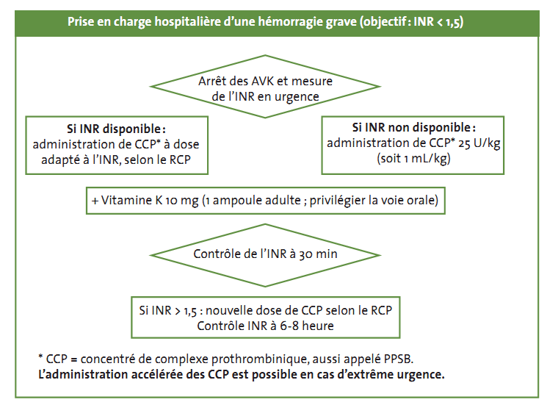

Slide 22
Conduite à tenir en cas de chirurgie
HNF
La chirurgie programmée est habituellement possible dans les 4 à 6 heures après arrêt de la perfusion d’HNF ou dans les 8 à 12 heures après une injection sous-cutanée.
HBPM
la dernière dose doit avoir lieu 24 heures avant la chirurgie en cas de prise à dose curative et au moins 12 heures avant en cas de dose préventive.
AVK
Certains actes responsables de saignement de faible intensité et aisément contrôlé peuvent être réalisés sans interrompre les AVK : chirurgie cutanée, chirurgie de la cataracte, actes de rhumatologie à faible risque hémorragique, certains actes de chirurgie buccodentaire et certains actes d’endoscopie digestive.

Slide 23
Pour les actes programmés nécessitant une interruption des AVK, on vise un INR inférieur à 1,5 et inférieur à 1,2 en cas de neurochirurgie.
On instaure un relais préopératoire par héparine à dose curative en cas de haut risque embolique :
les valves mécaniques (quel que soit le type de valve)
ACFA avec antécédent embolique
MTEV à haut risque (événement thromboembolique récent < 3 mois ou MTEV récidivante idiopathique).
les AVK sont arrêtés 4 à 5 jours avant l’intervention avec une relais par héparine

Slide 24
Anticoagulants, grossesse et allaitement
Héparines ( HNF et HBPM) :
L’héparine ne passe pas la barrière placentaire. Elle ne passe pas non plus dans le lait maternel. Elle peut donc être utilisée durant la grossesse et le post-partum.
AVK :
Les AVK sont tératogènes pendant le premier trimestre de la grossesse et exposent l’enfant à un risque de saignement au troisième trimestre.
En pratique on préfère utiliser un autre anticoagulant chez la femme enceinte quel que soit l’âge de la grossesse : HBPM ou HNF.

Slide 25
Le risque maximal est situé entre la 6e et la 12e semaine (dysplasie et hypoplasie nasale, nanisme, atrophie du nerf optique, cataracte congénitale, retard mental).
Lors de l’allaitement, la warfarine (Coumadine®) ou l’acénocoumarol (Sintrom®) peuvent être utilisés en raison d’un passage dans le lait négligeable.
la ﬂuindione (Préviscan ® ) ne doit pas être utilisée chez une femme qui allaite.

